Slide 1
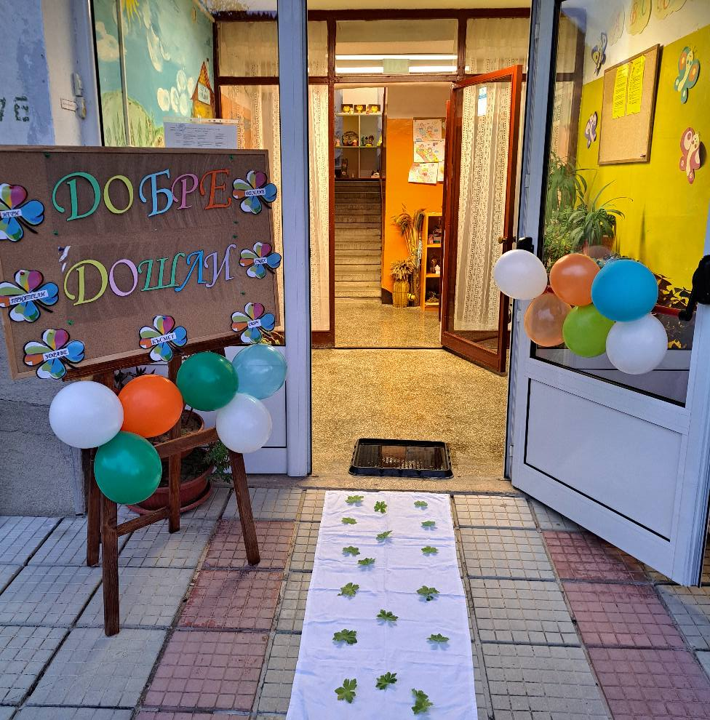
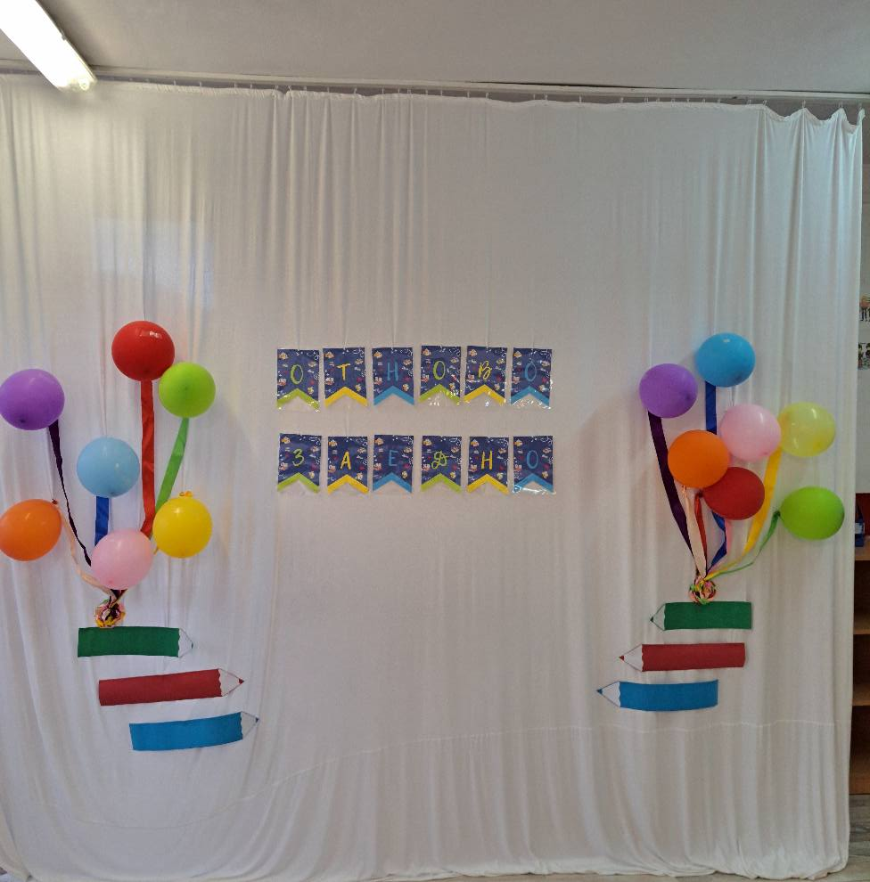
Учебна 2024-2025г

Slide 2
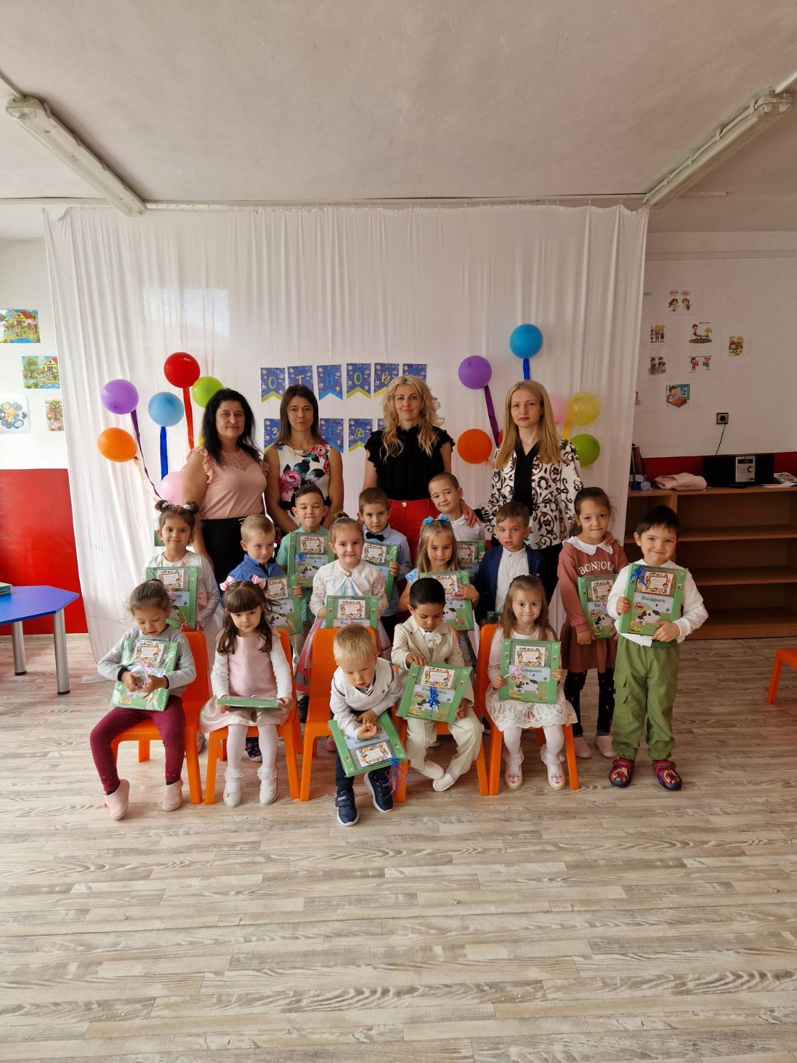
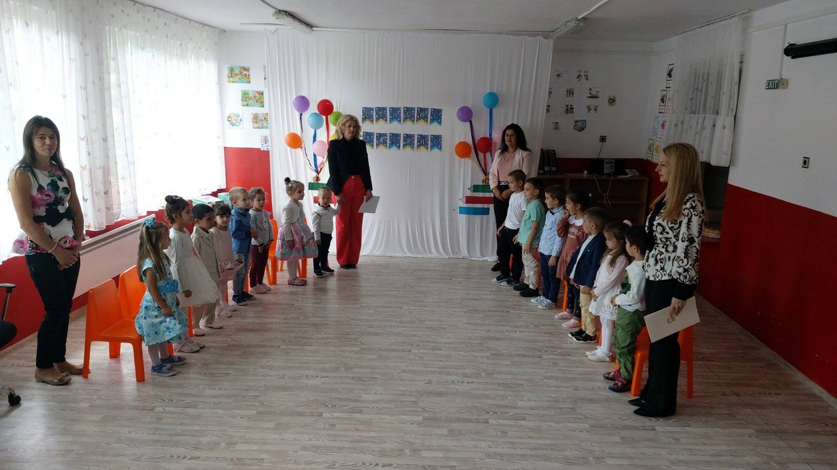
ЗДРАВЕЙ, ДЕТСКА ГРАДИНА!!!
Чака ни нашата
детска градина.
Ето ни идваме,
цяла дружина!
Тук ще намерим
игри и подслон.
Градината детска
е наш втори дом.

Slide 3
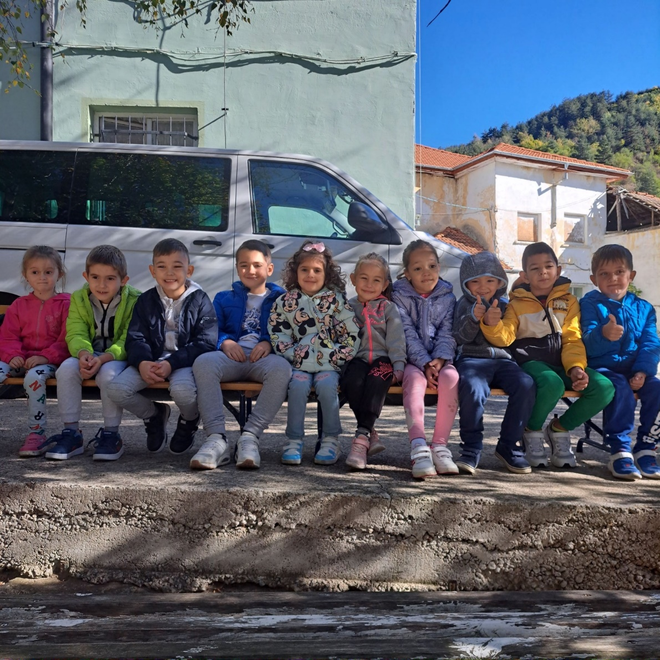
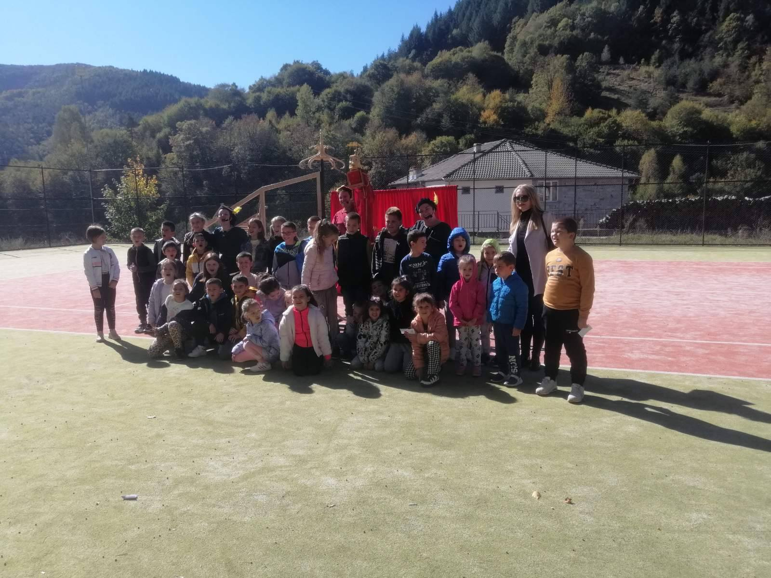
Децата от група "Мечо Пух" се насладиха на забавен театър по приказката "Новите дрехи на царя"

Slide 4
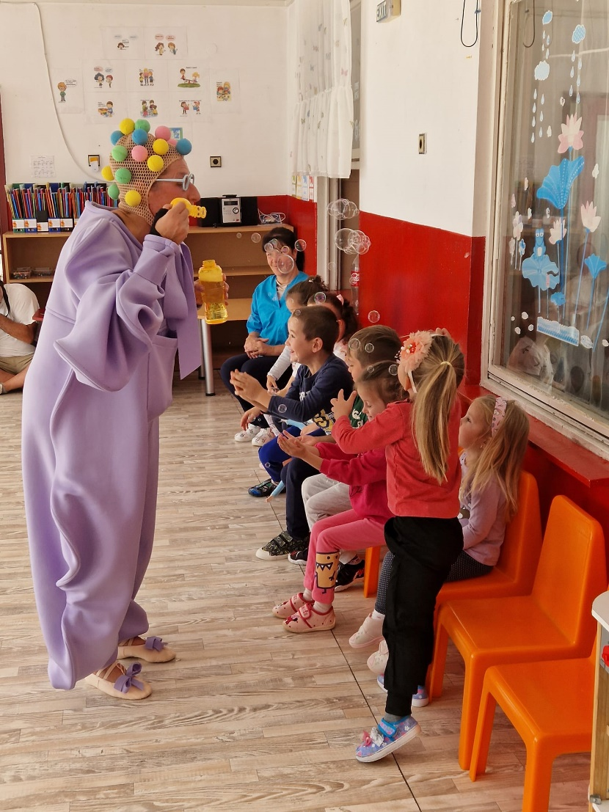
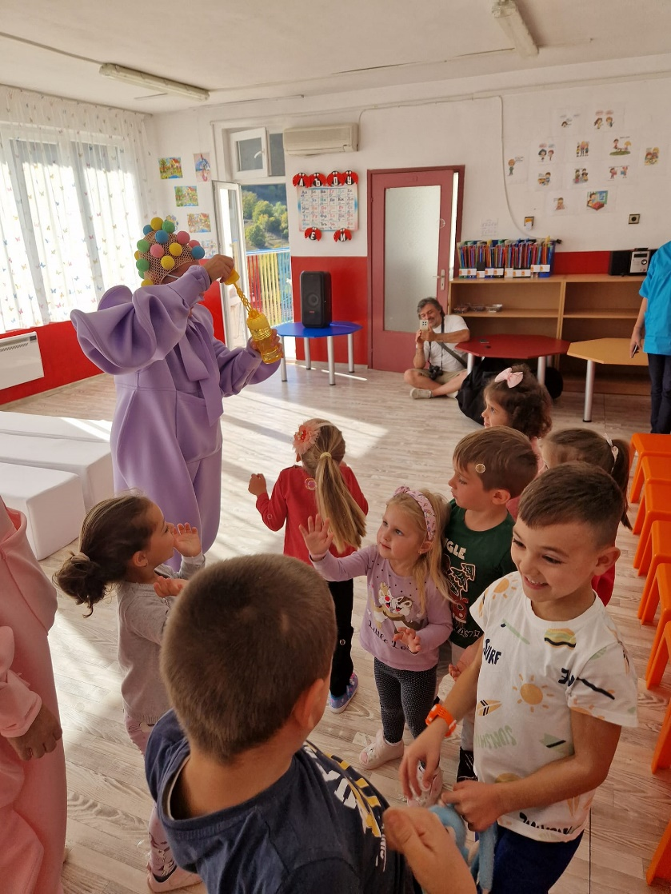
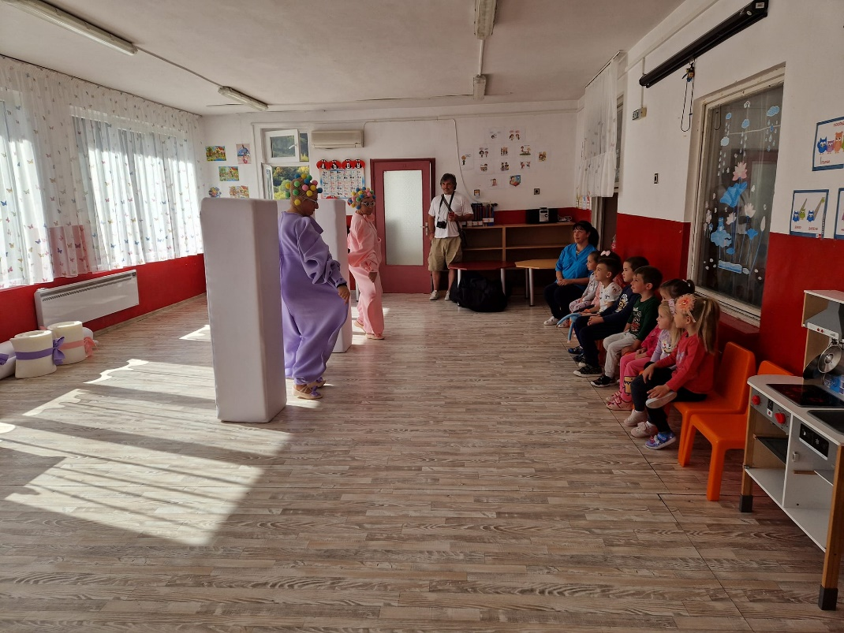
Театър на тема: "Аз мога". Организиран от Ресурсен център - град Смолян

Slide 5
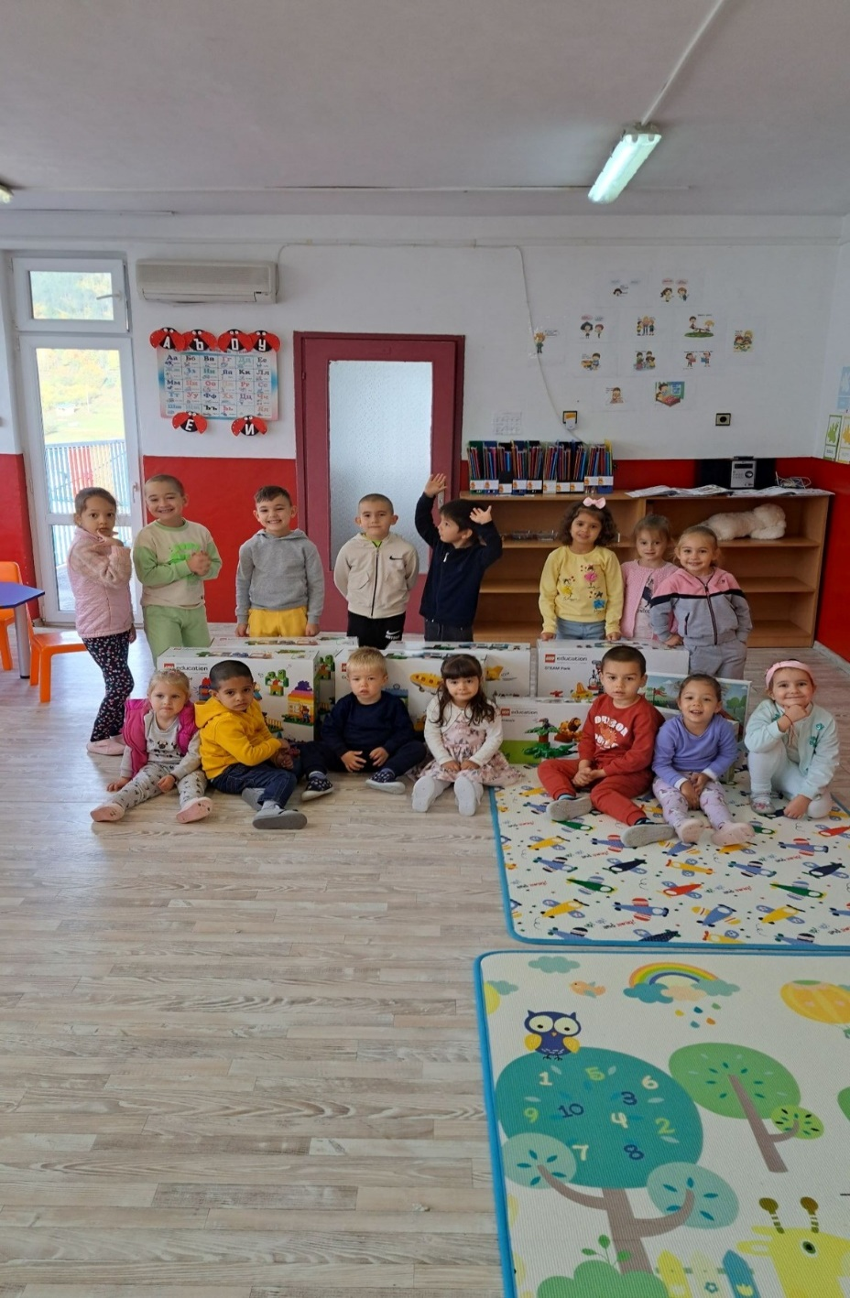
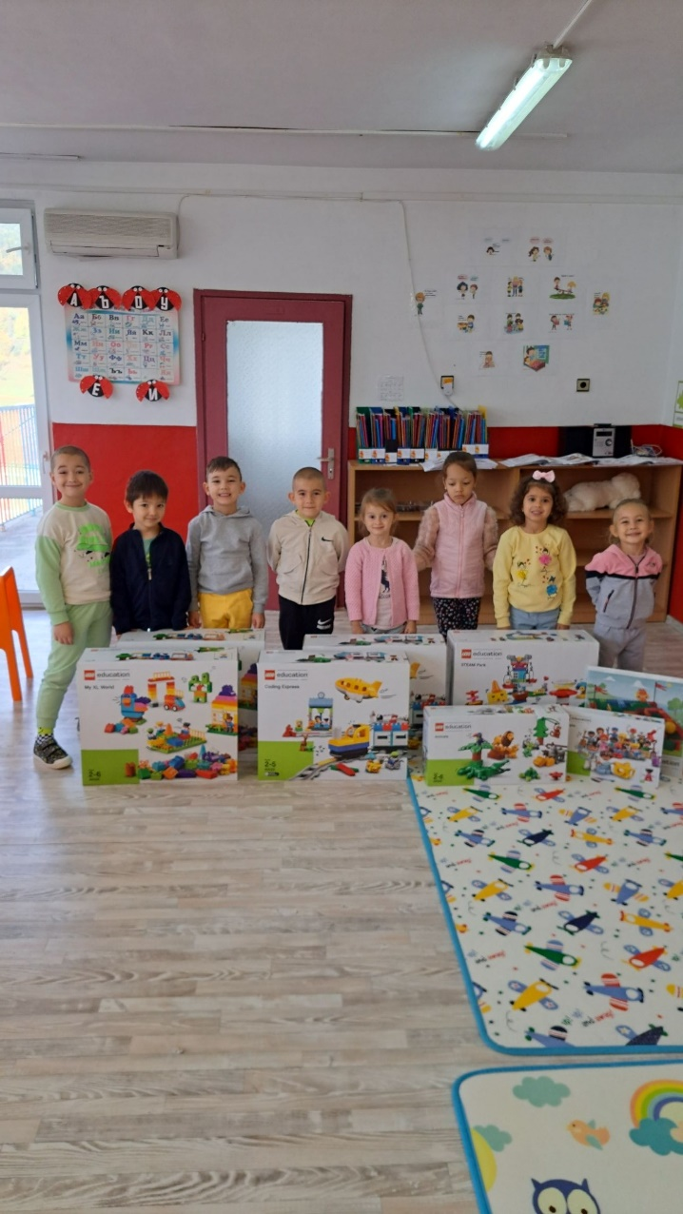
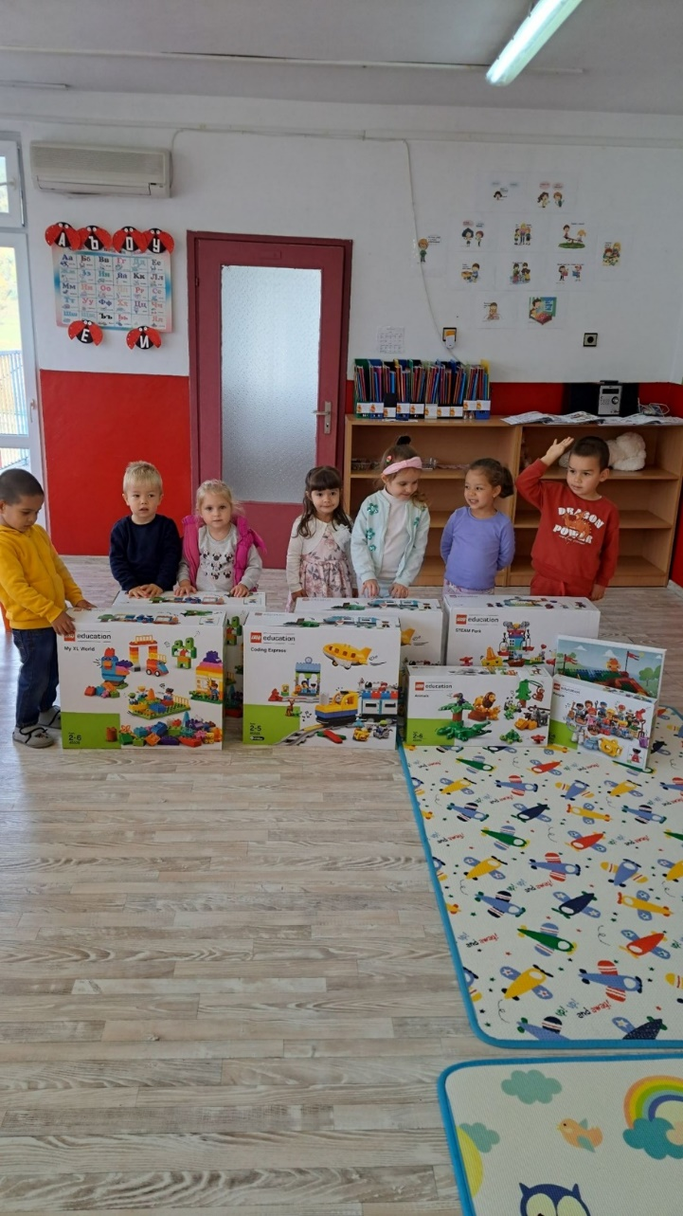
Започваме работа по
НП „Хубаво е в детската градина“

Slide 6
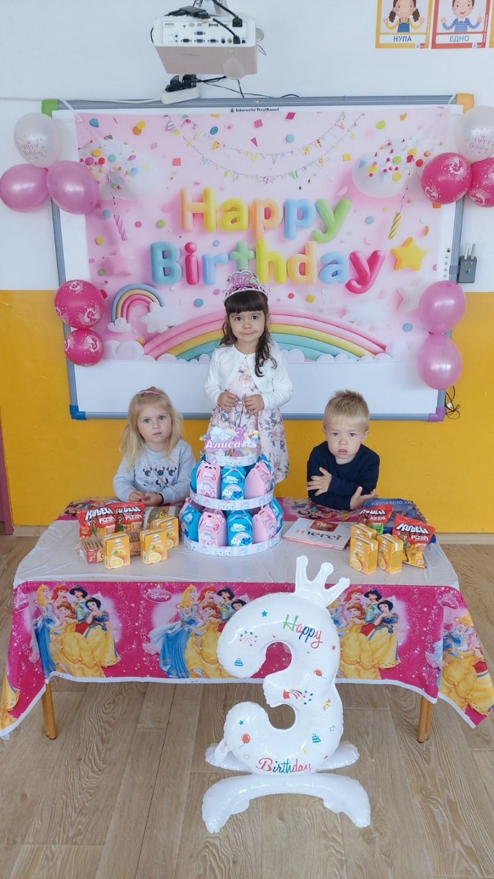
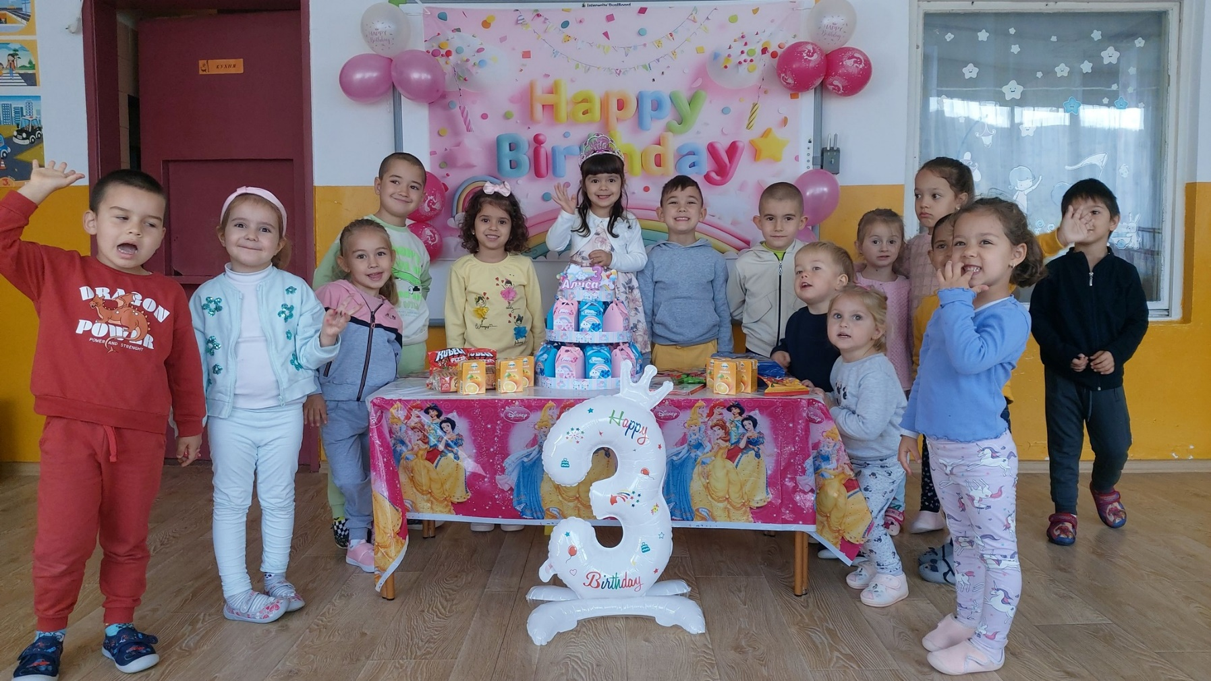
Честит рожден ден, Алиса!

Slide 7
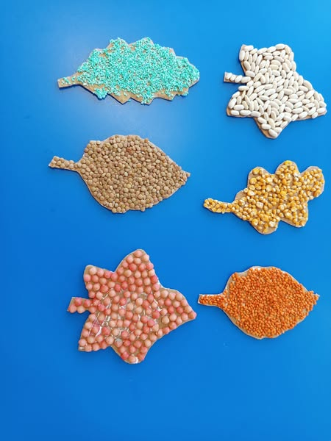
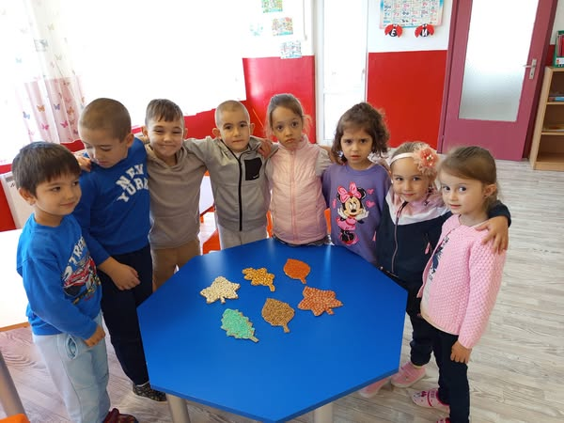
Даровете на есента!

Slide 8
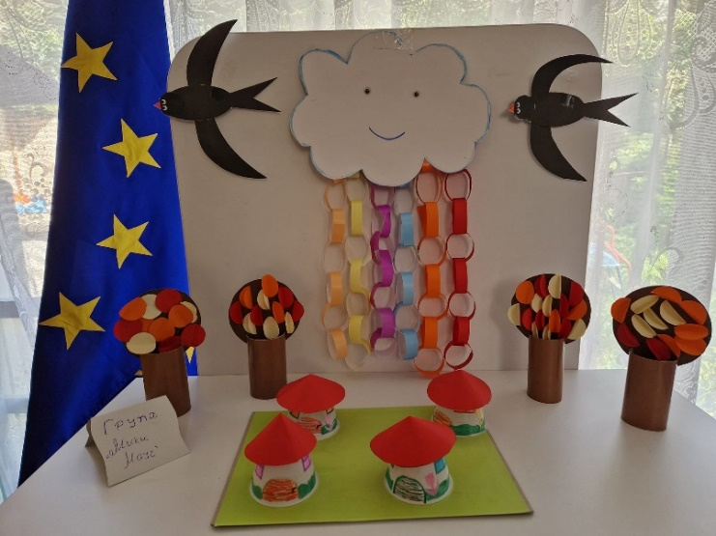
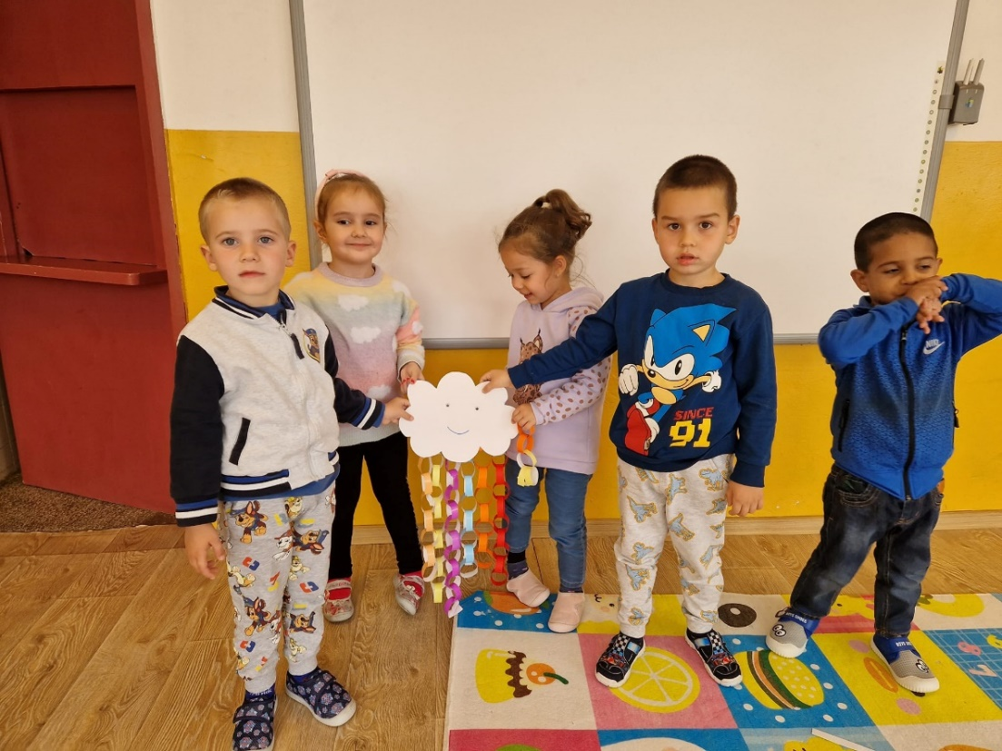
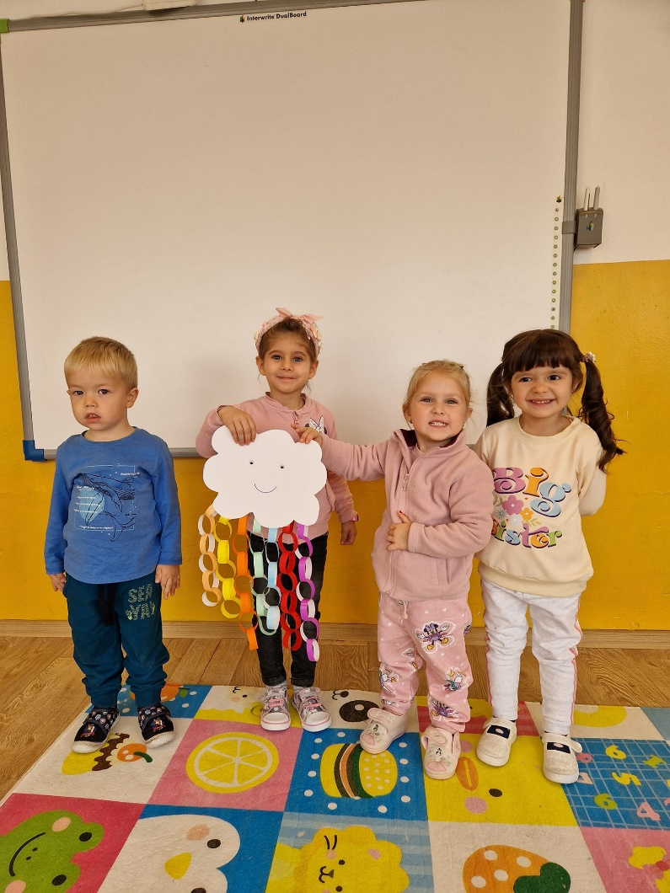
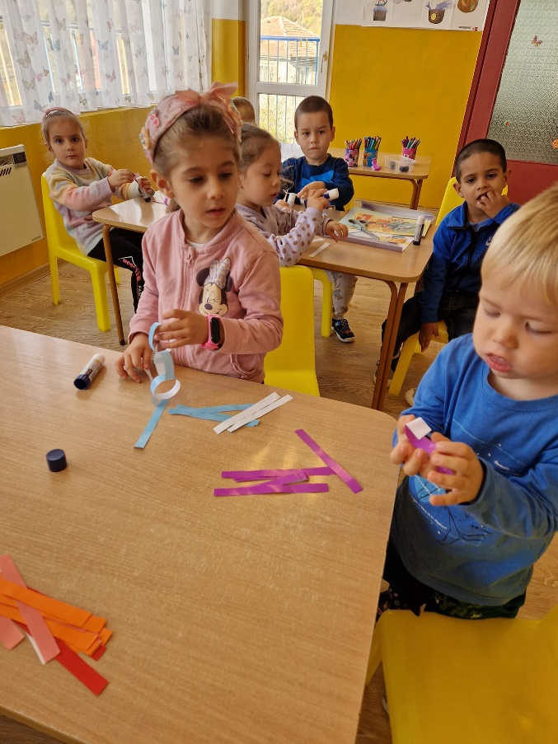
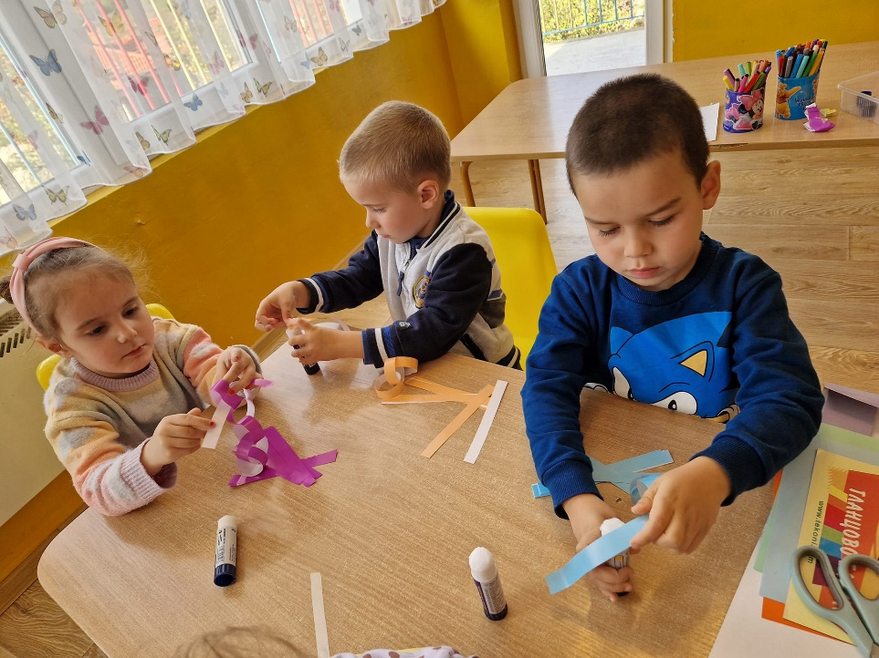
Есенен дъжд в гората

Slide 9
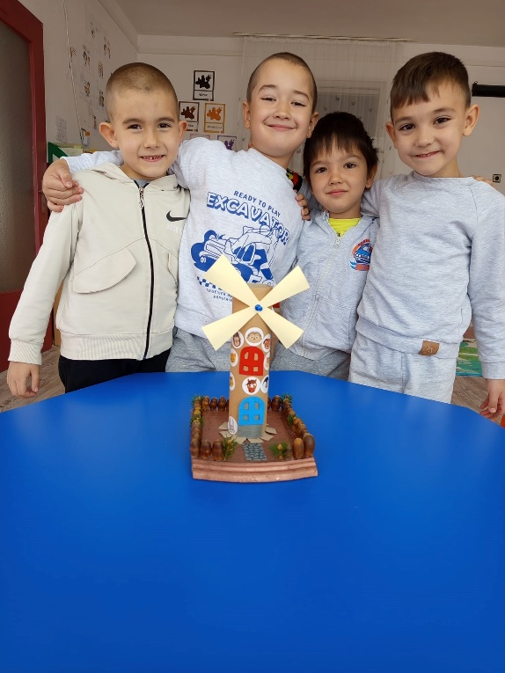
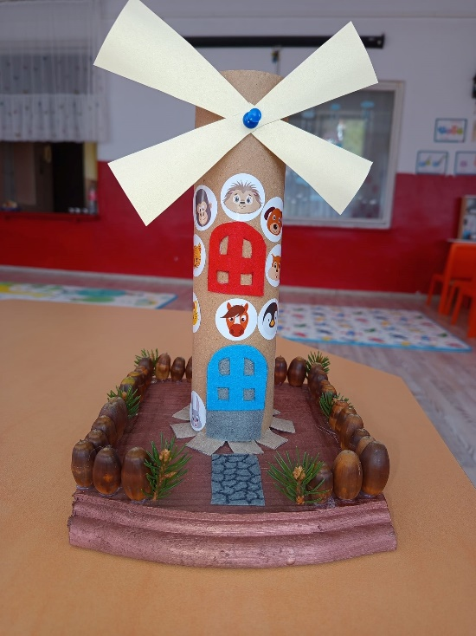
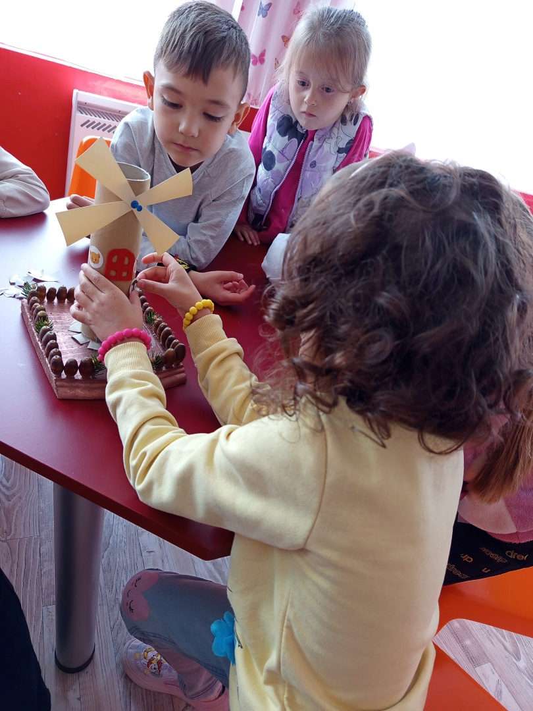
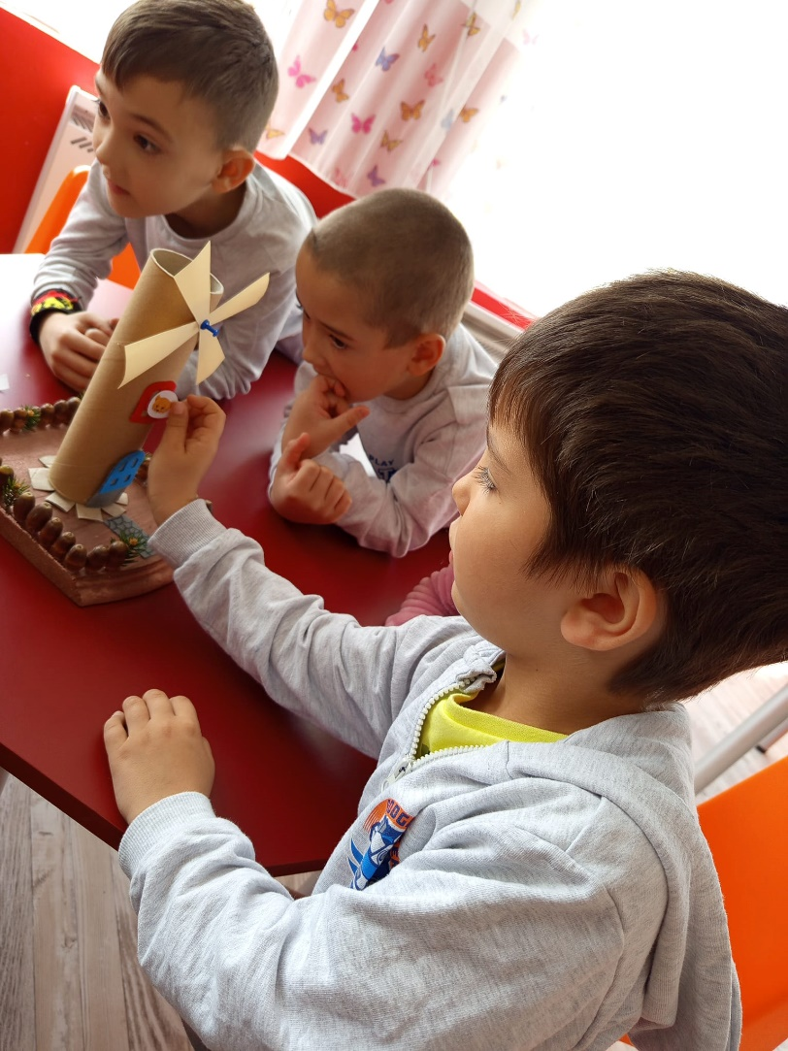
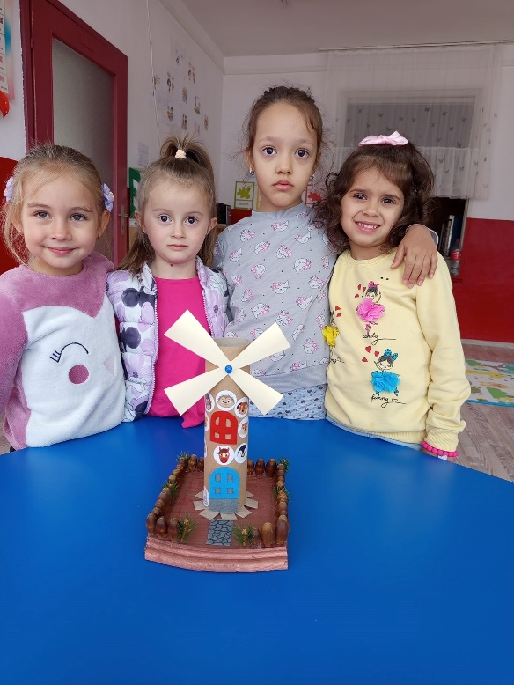
Нашата вятърна мелница!

Slide 10
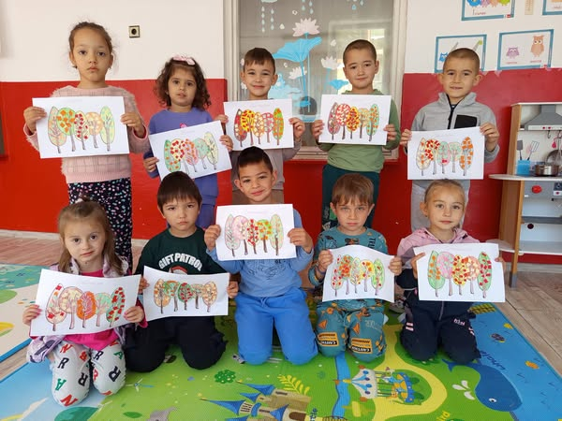
Есен в гората!

Slide 11
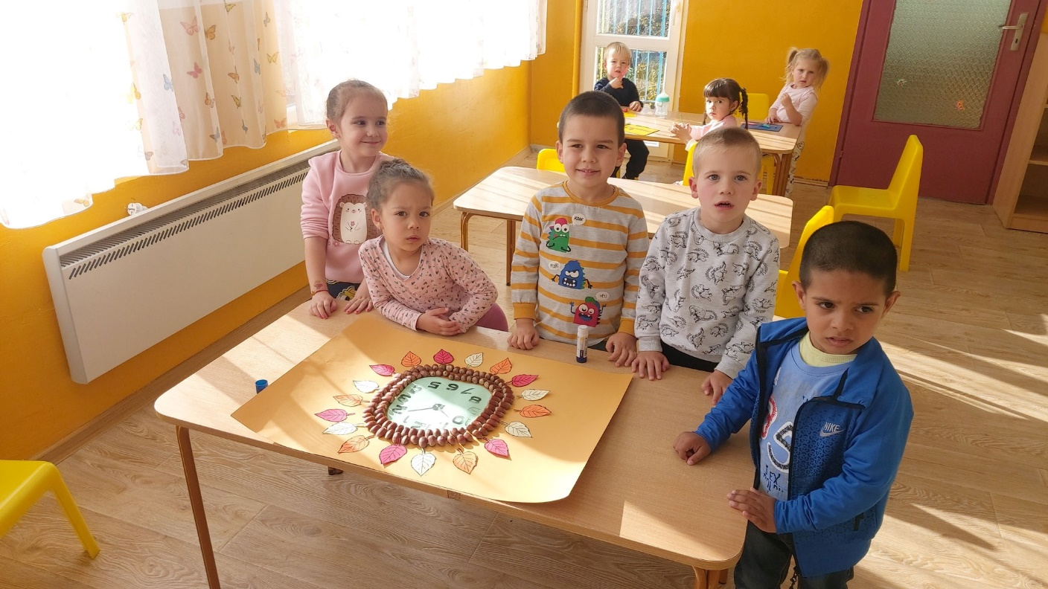
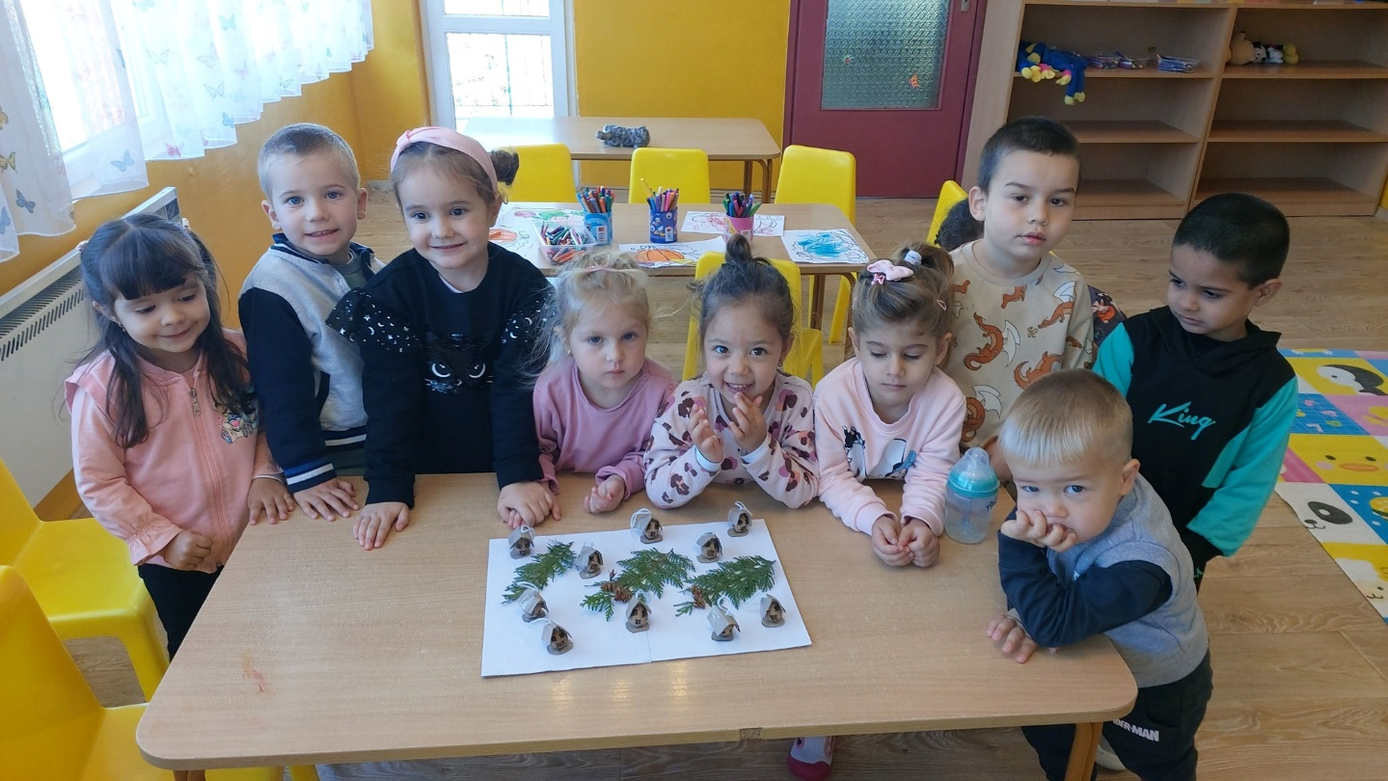
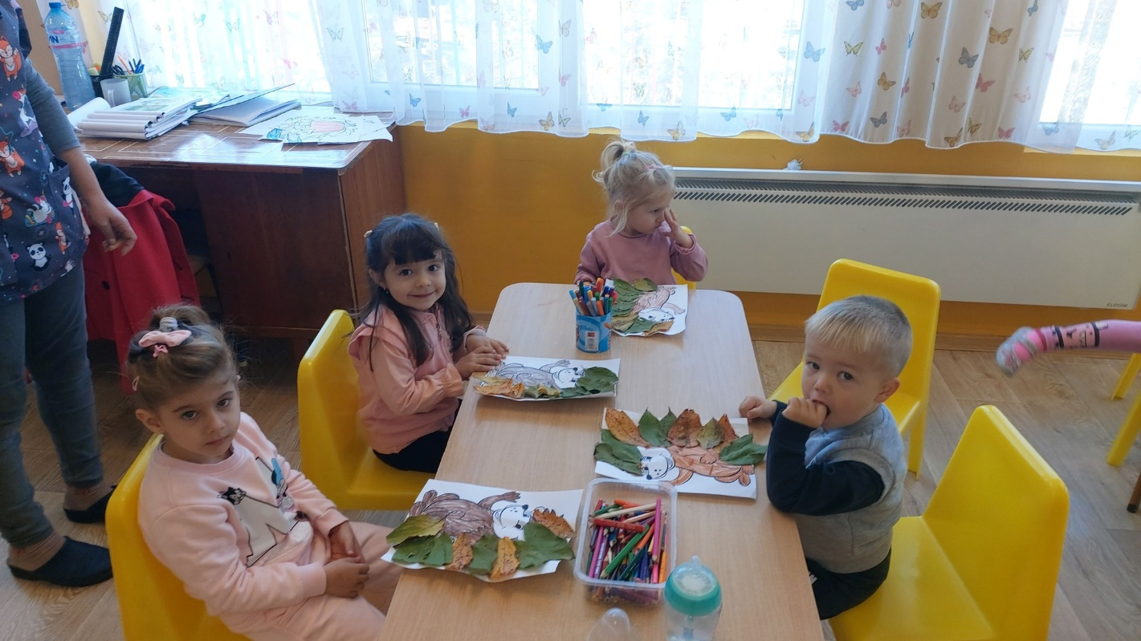
Сръчни ръчички!

Slide 12
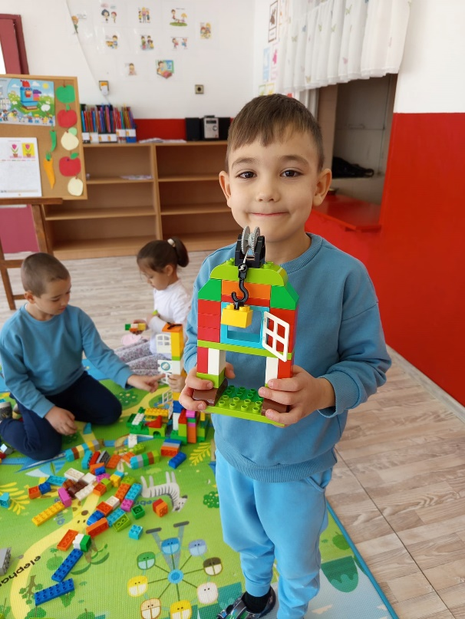
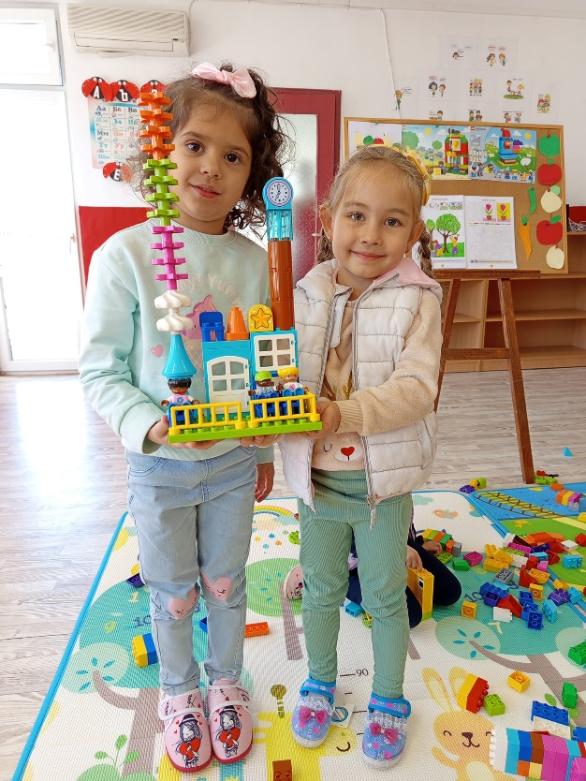
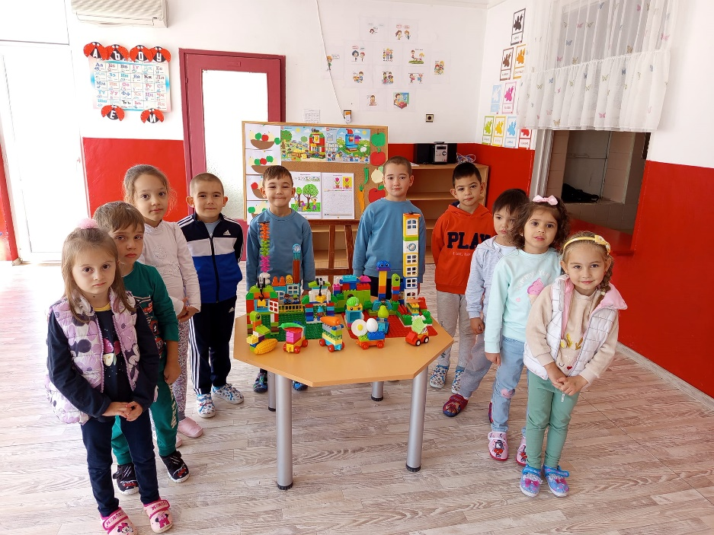
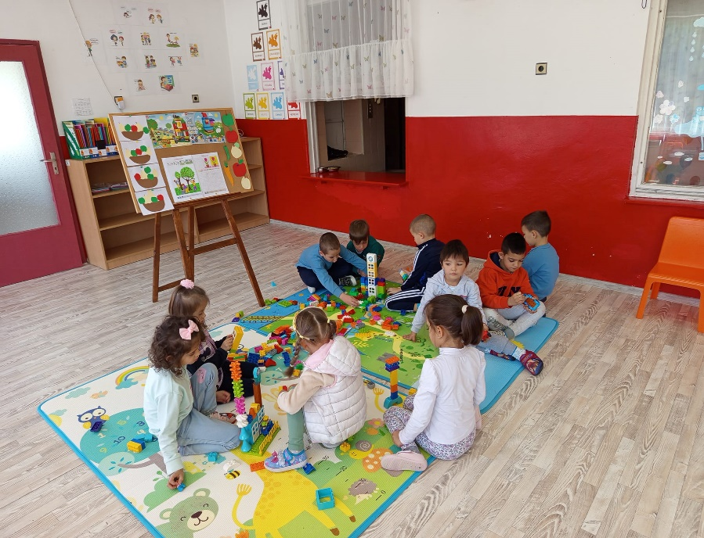
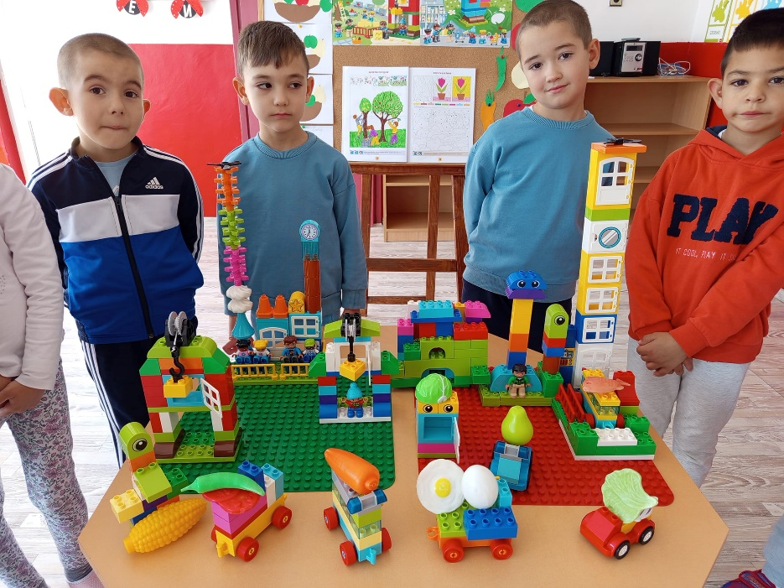
НП „Хубаво е в ДГ“
Тема: „Източници на здравословни храни“.

Slide 13
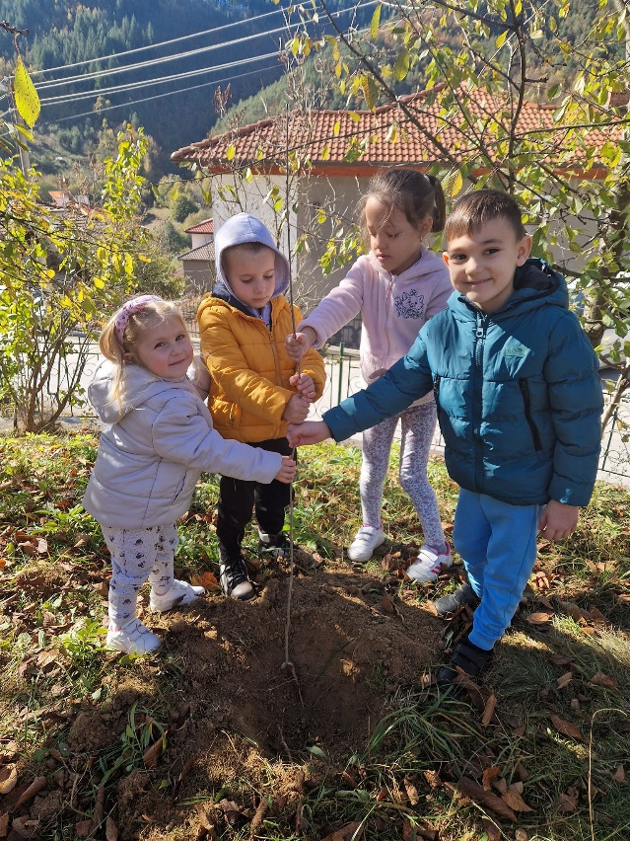
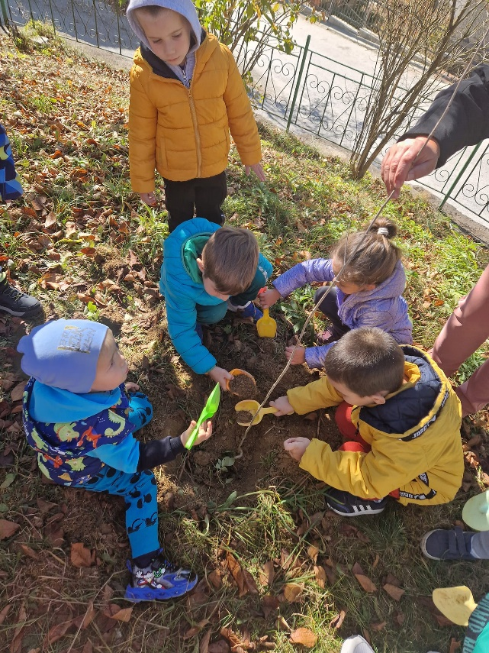
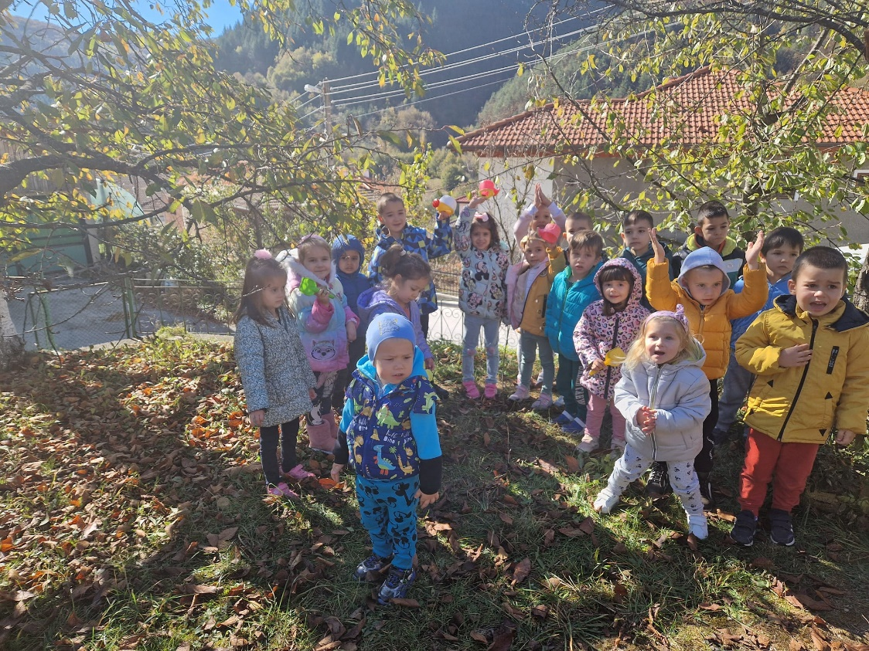
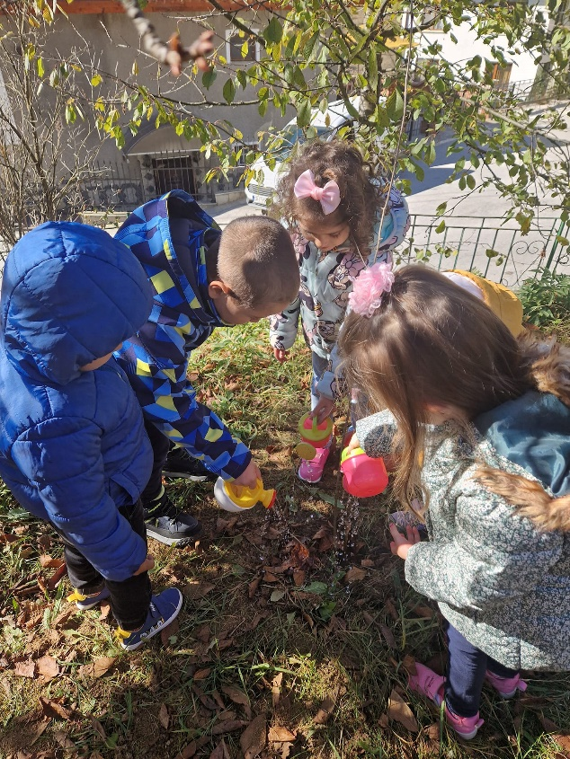
Национална кампания за превенция на насилието и злоупотребата с деца, под мотото:
"Бъди смел, бъди добър".

Slide 14
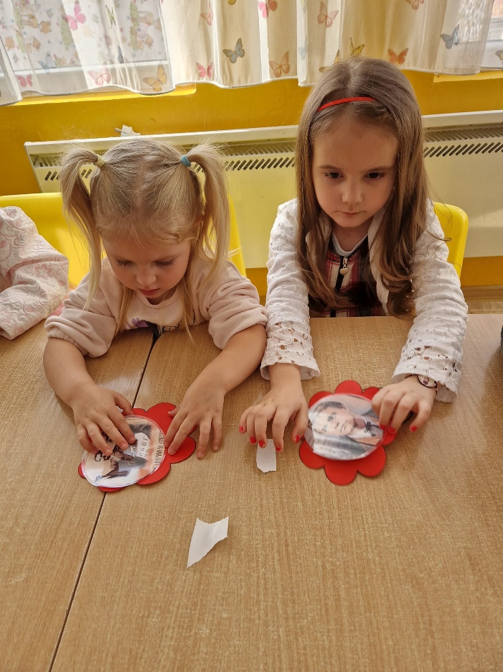
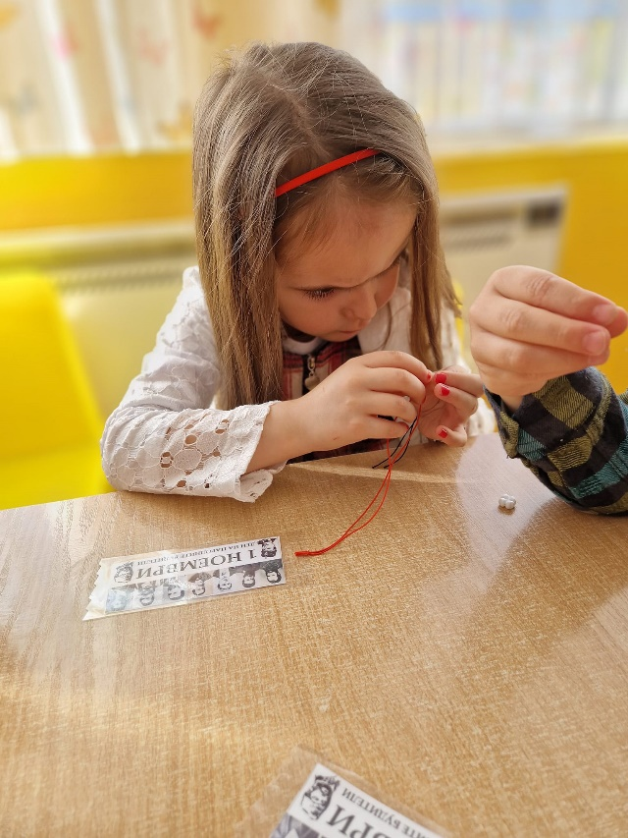
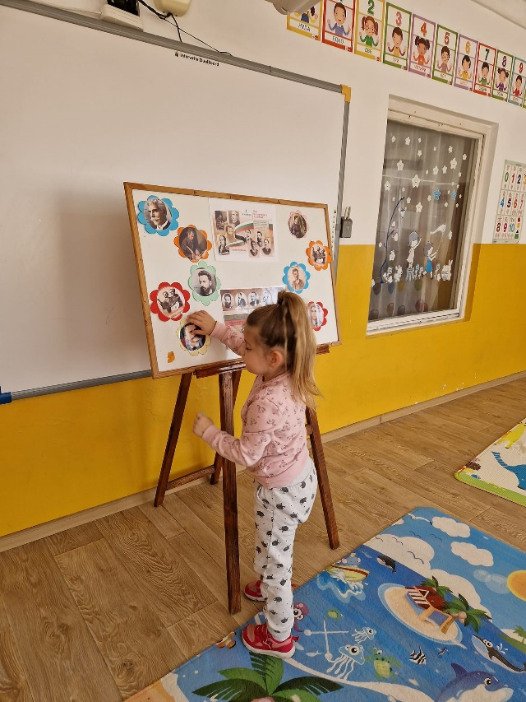
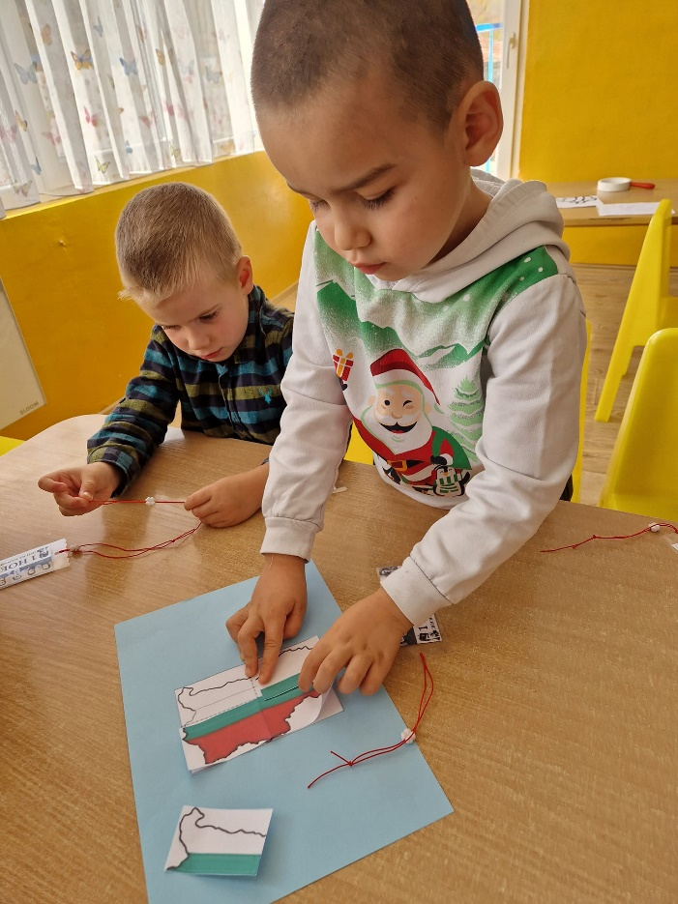
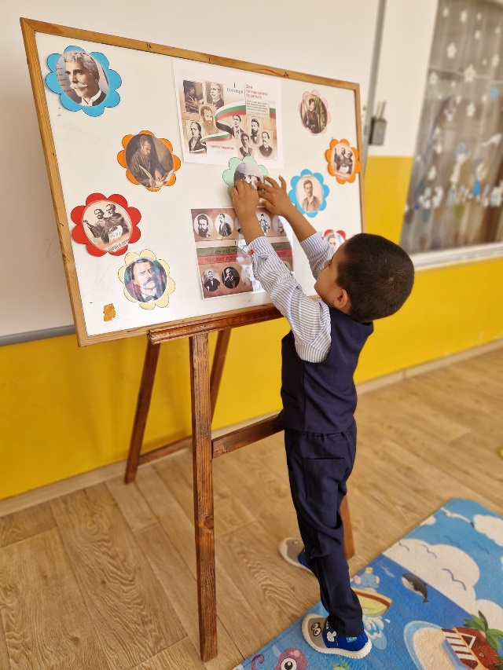
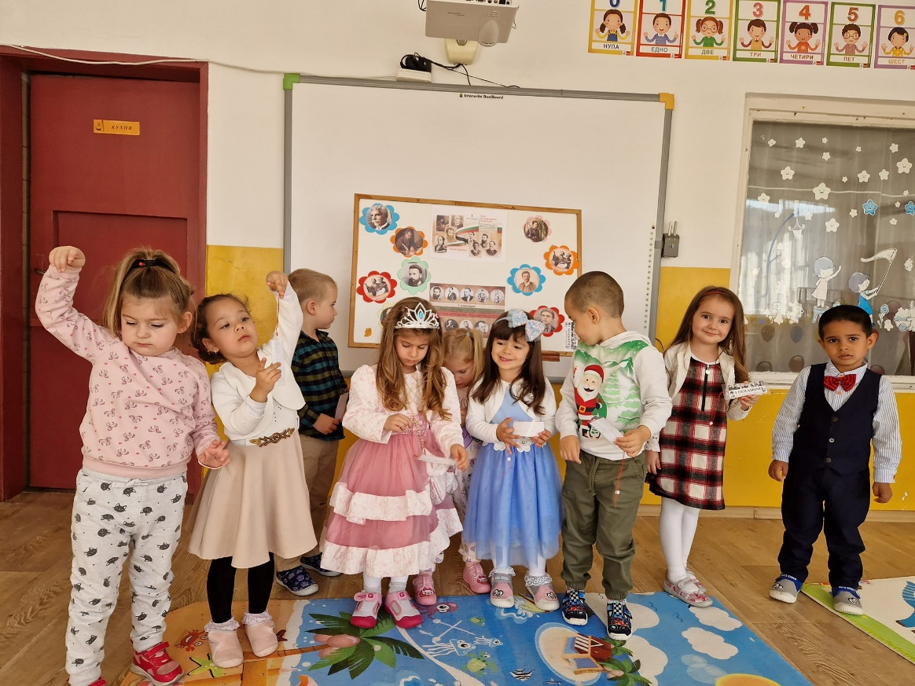
1 НОЕМВРИ
ДЕН НА НАРОДИТЕ БУДИТЕЛИ група ‘’Мики Маус’’

Slide 15
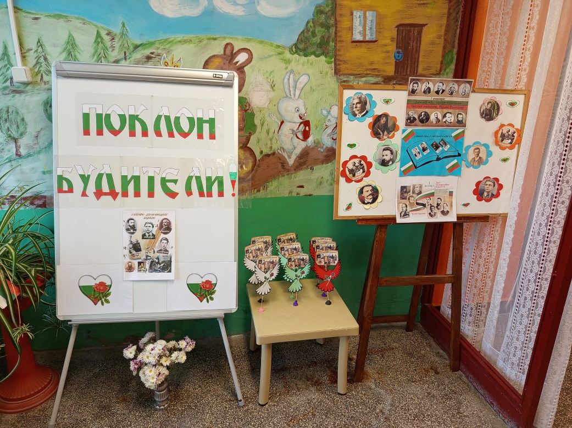
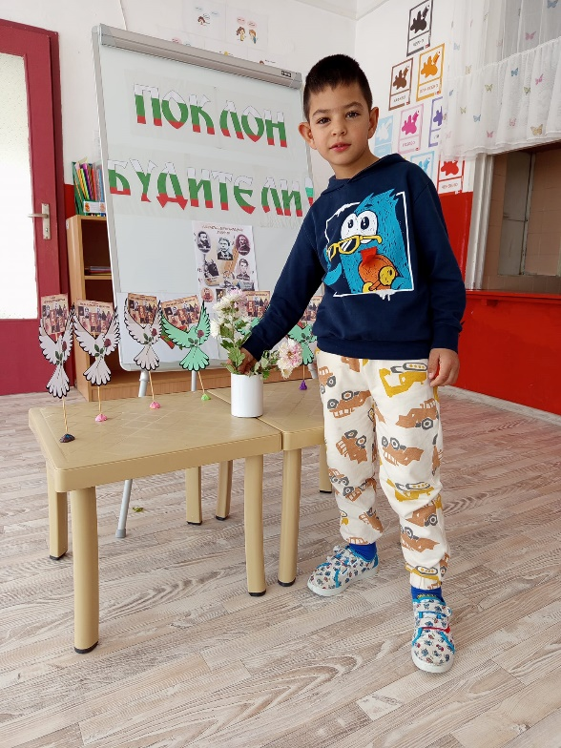
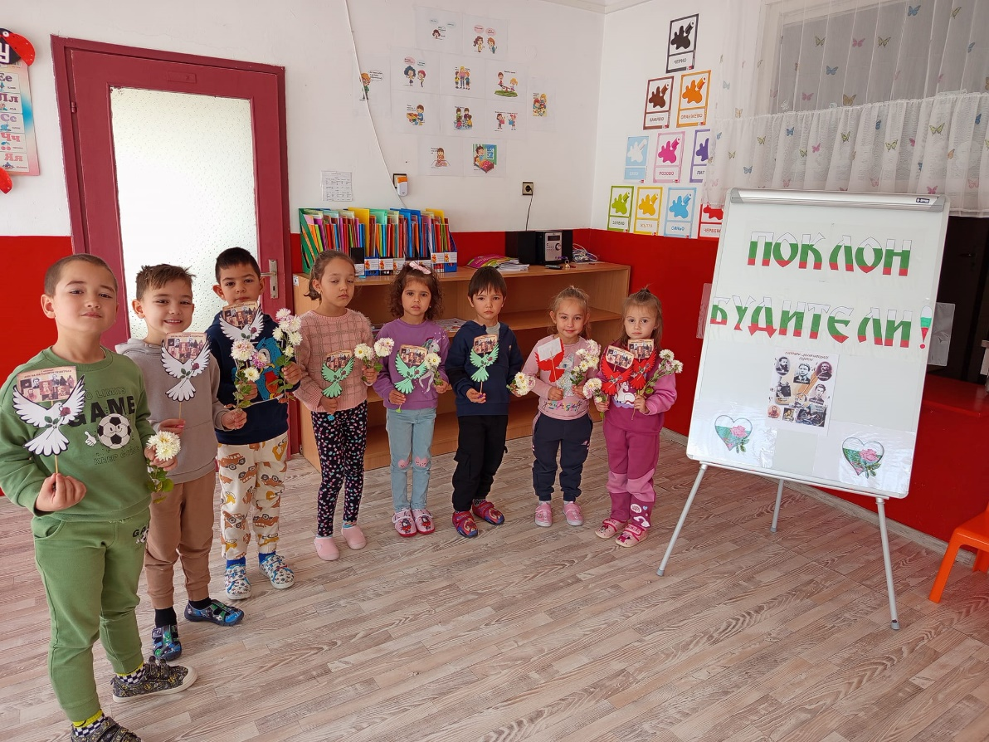
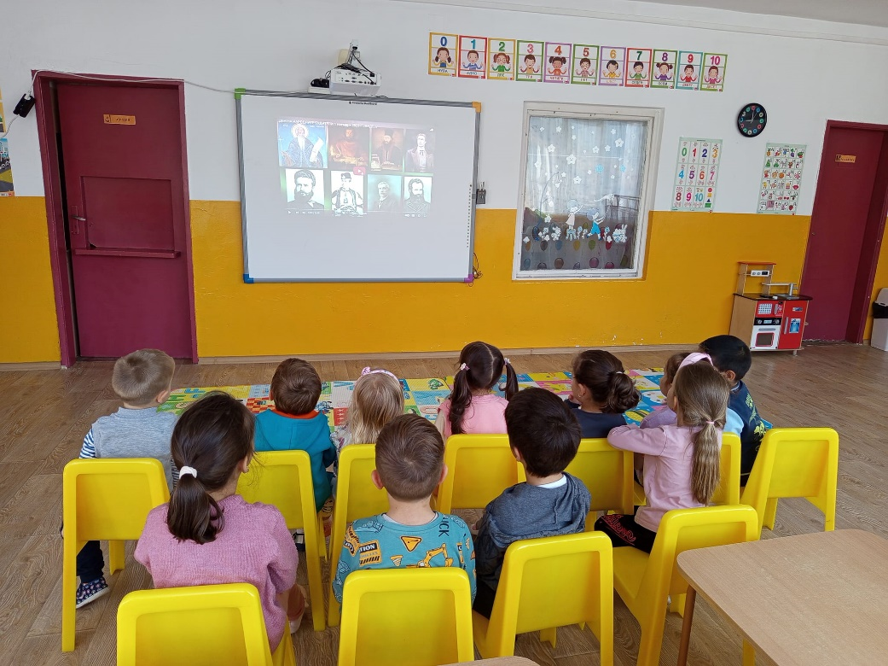
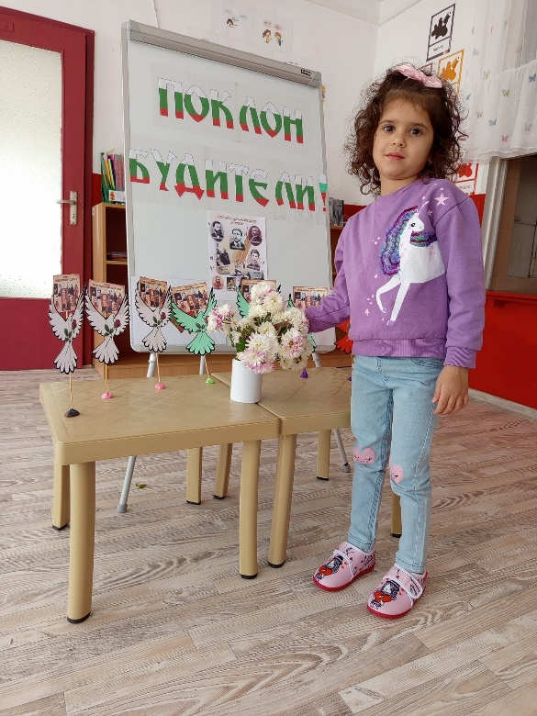
Поклон будители!
Група „Мечо Пух“

Slide 16



Есенна работилница!

Slide 17






"Световния ден на добротата- подай ръка, направи добро"! група ‘’Мики Маус’’

Slide 18






13 - Ноември "Световен ден на добротата!’’
16 - Ноември "Международен ден на толерантността!" група ‘’Мечо Пух’’

Slide 19





Slide 20





16 ноември – Международен ден на толерантността!
Учим се да сме добри и да живеем заедно в този свят на многообразие!
Група „Мики Маус“

Slide 21





НП „Хубаво е в ДГ“
Здравословни практики в ежедневието.

Slide 22


Я, вижте, как е пременена, как грее нашата елха!
Една звездичка позлатена потропва горе на върха.
Група ‘’Мечо Пух’’

Slide 23




Група ‘’Мики Маус’’
Елхичке зелена, в гората родена, с дъх чуден на прясна смола и с тънички листи тъй нежни и чисти, на гости при нас си дошла!

Slide 24



„Есенни вълшебства“
Тема от План за работа с родители за месец Ноември.

Slide 25





Открит урок в група „Мики Маус“
Тема: „На улицата се спазват правила“.

Slide 26






Открит урок в група „Мечо Пух“
„Забавна гимнастика с мама!

Slide 27


Честит рожден ден, Габриела!

Slide 28




Изпращане на писма до
Дядо Коледа!

Slide 29


„Време за подаръци“

Slide 30




Slide 31



Театър "Коледа в гората"

Slide 32



Честит рожден ден, Крисия!

Slide 33



Честит седми рожден ден,
Кристиян!

Slide 34


„На път за детската градина“
Тема от план за работа с родители за месец Декември.

Slide 35





НП „Хубаво е в ДГ“
Тема: Хигиена на зъбите! Запознаване с професиите лекар, зъболекар и фризьор.
Група „Мечо Пух“

Slide 36



НП „Хубаво е в ДГ“
Тема: Хигиена на ръцете! Запознаване с професията зъболекар! група Мечо Пух“

Slide 37





НП „Хубаво е в ДГ“
Тема: Емоции и чувства група „Мечо Пух“

Slide 38



ЗА ТЕБ, АПОСТОЛЕ!

Slide 39



Честит шести рожден ден, Сурайя!

Slide 40




Съвместна дейност с
ОУ „Стою Шишков“

Slide 41






Честита Баба Марта!

Slide 42



„Днес България празнува“
Честит национален празник!

Slide 43


Честит седми рожден ден, Ясин!

Slide 44



„Мила мамо, честит празник“!

Slide 45




„Здравословно хранене“
Тема от План за работа с родители за месец Февруари

Slide 46






„П ъ с т р а п р о л е т“

Slide 47


НП „Хубаво е в ДГ“
Тема: Емоции. Справяне с трудни ситуации и конфликти.

Slide 48





„Готвя и се храня здравословно“

Slide 49


Оркестър „Мики Маус“

Slide 50



Музикална приказка "Красавицата и звярът’’

Slide 51



‘’Сам на улицата е опасно’’
Игрова - познавателна ситуация от план за работа по БДП.

Slide 52





НП „Хубаво е в ДГ“
Тема: Емоционално и ментално здраве група „Мики Маус“

Slide 53


„Маратон на четенето“
Съвместна дейност с ОУ „Стою Шишков‘‘

Slide 54


Честит седми рожден ден, Константин!

Slide 55


Честит четвърти рожден ден, Елизабет!

Slide 56





"Български традиции и обичаи„
Тема от План за работа с родители за месец Март

Slide 57


Честит пети рожден ден, Тони!

Slide 58



"Движението по улицата има своите правила’’.
Тема от план за работа по БДП

Slide 59


Честит пети рожден ден, Мони!

Slide 60



Честит 24-май!

Slide 61


Slide 62


На добър час, випуск 2025

Slide 63








Slide 64



Чуден детски празник!
Честит 1-ви юни, мили деца!

Slide 65



Отбелязване на 2-юни
Денят на Ботев! група „Мики Маус“

Slide 66



Съвместна дейност с ОУ „Стою Шишков“
Пиеса: "Жабешки истории„- представена от второкласниците.

Slide 67



Участие в конкурс на тема:
"Аз знам правилата, аз съм герой на пътя’’
Участие в конкурс на тема:
‘’Готвя здравословно с…’
Участие в конкурс на тема:
‘’Баба Марта бързала, мартеници вързала’’

Slide 68




Ето как растат децата на ДГ „Русалка“

Slide 69


Честит пети рожден ден, Никол!

Slide 70




„Веселба“

